Slide 1
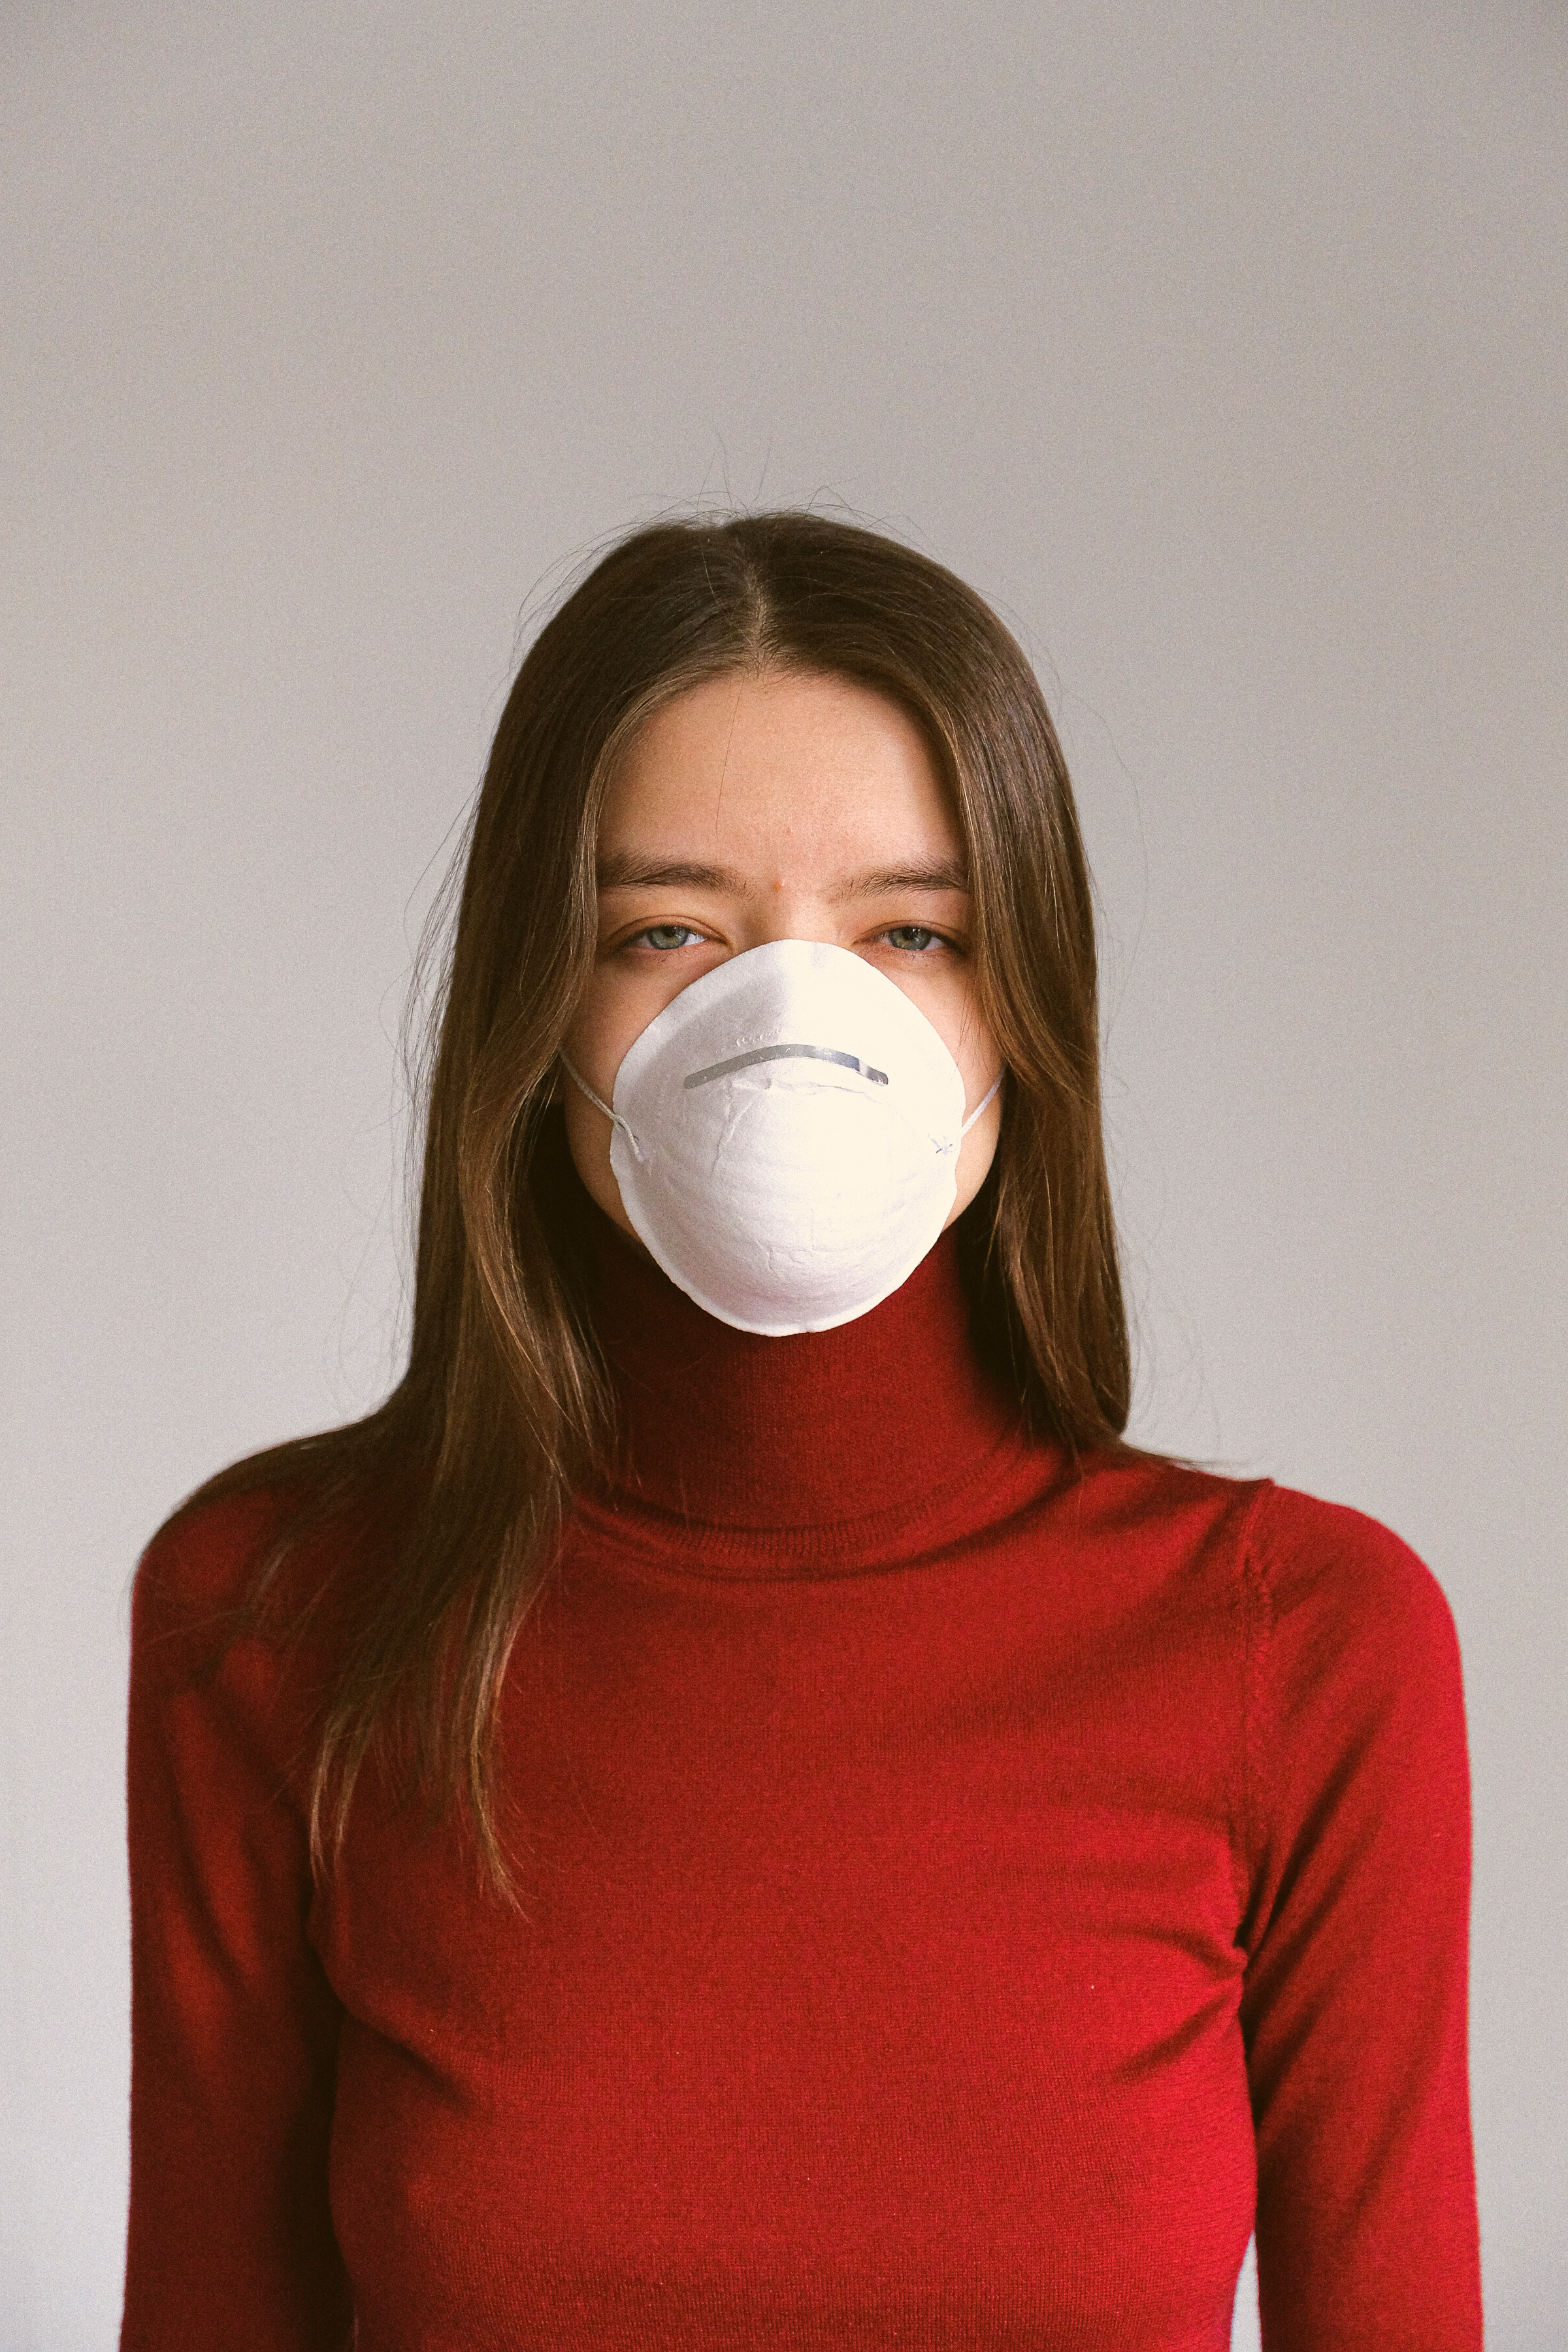


SISTEM PEMBUKA PINTU OTOMATIS MENGGUNAKAN DETEKSI MASKER
DESEMBER 2021
CORONAVIRUS DISEASE -19
DEFEATING COVID-19

Slide 2


Oleh Kelompok 3
Syaugi Salim Amar (E41190510)
Wahyu Dian Pratiwi (E41190280)
Henry Murdiful Ulya H.P (E41190654)
Moh. Syaifudin (E41190532)
DESEMBER 2021
KEY THINGS TO KNOW ABOUT THE CORONAVIRUS
DEFEATING COVID-19

Slide 3



Latar Belakang
Penyakit coronavirus (COVID-19) dikategorikan sebagai pandemic oleh
Organisasi Kesehatan Dunia (WHO). Saat ini di dunia pendidikan masih
melaksanakan pembelajaran via online atau bisa disebut dengan daring
dikarenakan pandemi COVID-19.
Pemerintah Pusat, dengan memasuki era new normal mulai membuka
aktifitas di sekolah dan Universitas dengan memperketat penerapan
protokol kesehatan anjuran 5M . Hal ini menjadi penting bagi pemerintah
mewajibkan seluruh masyarakat Indonesia untuk menggunakan masker.
Oleh karena itu, penelitian ini mengambil judul “Sistem Pembuka Pintu
Otomatis Menggunakan Deteksi Masker” yang diharapkan dapat
meminimalisir penyebaran virus covid-19 dimasa sekarang ini.
DESEMBER 2021
KEY THINGS TO KNOW ABOUT THE CORONAVIRUS
DEFEATING COVID-19

Slide 4


Rumusan Masalah
DESEMBER 2021
Bagaimana cara meminimalisir penyebaran virus covid-19 khususnya ditempat-tempat umum?
Bagaimana merancang system pembuka pintu otomatis menggunakan deteksi masker?
Bagaimana hasil rancang bangun alat yang dihasilkan mampu diterapkan di tempat umum?
KEY THINGS TO KNOW ABOUT THE CORONAVIRUS
DEFEATING COVID-19

Slide 5


Tujuan Penelitian
Untuk menghasilkan system pembuka pintu otomatis menggunakan deteksi masker tanpa sentuhan tangan.
Untuk merancang system pembuka pintu otomatis menggunakan Arduino uno, webcam, dan solenoid lock door.
Untuk menerapkan hasil rancang bangun alat yang telah dihasilkan, ditempat umum.
KEY THINGS TO KNOW ABOUT THE CORONAVIRUS
DEFEATING COVID-19

Slide 6
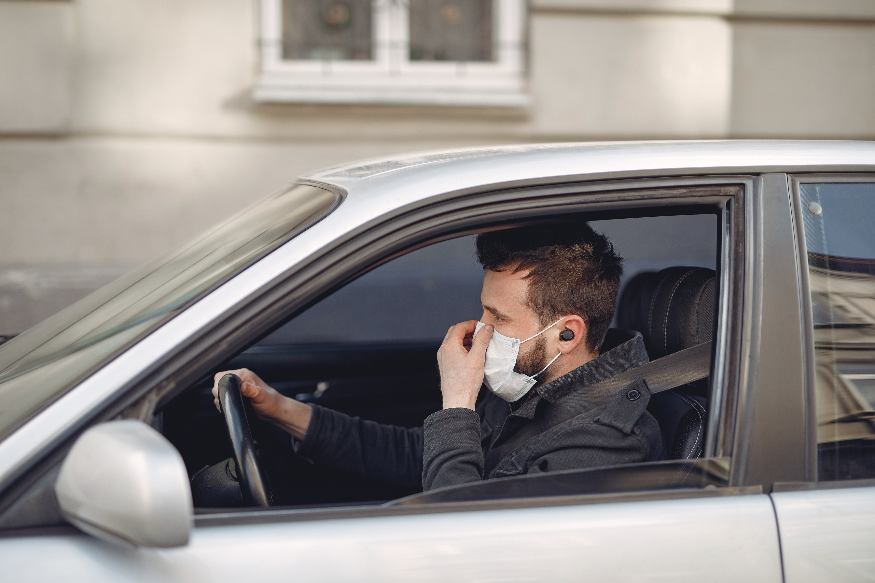
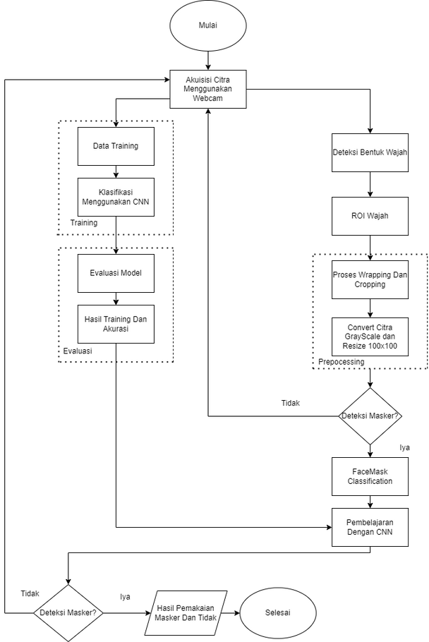

Flowchart Sistem
KEY THINGS TO KNOW ABOUT THE CORONAVIRUS
DEFEATING COVID-19

Slide 7


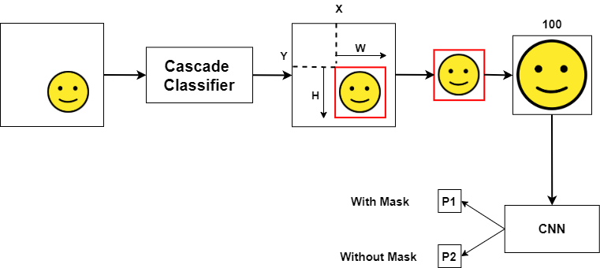
Deteksi Masker
DESEMBER 2021
KEY THINGS TO KNOW ABOUT THE CORONAVIRUS
DEFEATING COVID-19

Slide 8

Data Pre Processing
DESEMBER 2021
KEY THINGS TO KNOW ABOUT THE CORONAVIRUS
DEFEATING COVID-19

Slide 9
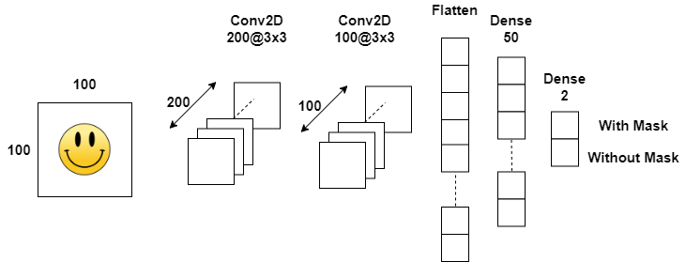
Arsitektur CNN
DESEMBER 2021
KEY THINGS TO KNOW ABOUT THE CORONAVIRUS
DEFEATING COVID-19

Slide 10

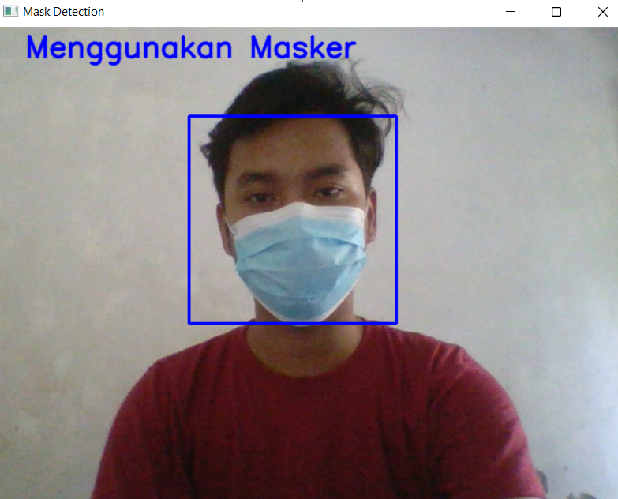

USER INTERFACE ALAT
DESEMBER 2021
KEY THINGS TO KNOW ABOUT THE CORONAVIRUS
DEFEATING COVID-19

Slide 11


HASIL PROTOTYPE
608,911
8,735,298
SEPTEMBER 2020
Total deaths
Total recovered
KEY THINGS TO KNOW ABOUT THE CORONAVIRUS
DEFEATING COVID-19

Slide 12
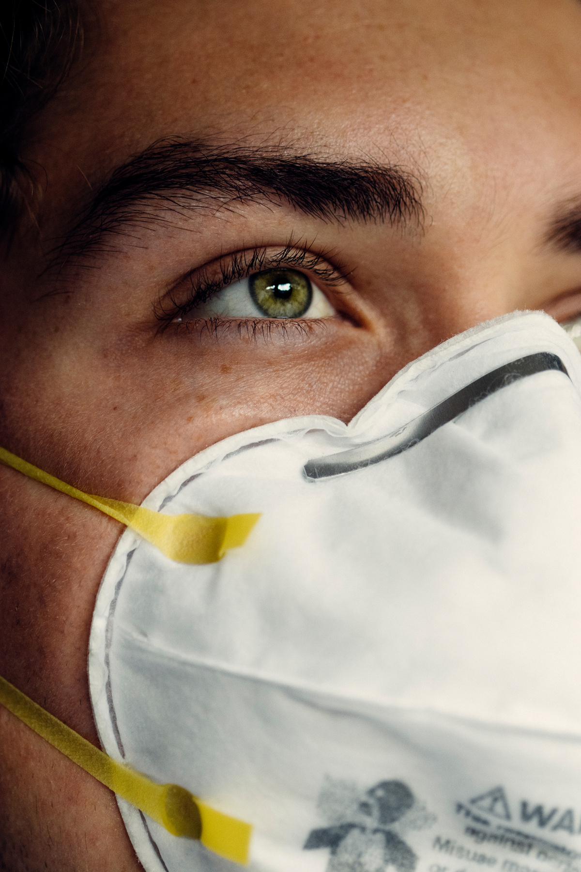
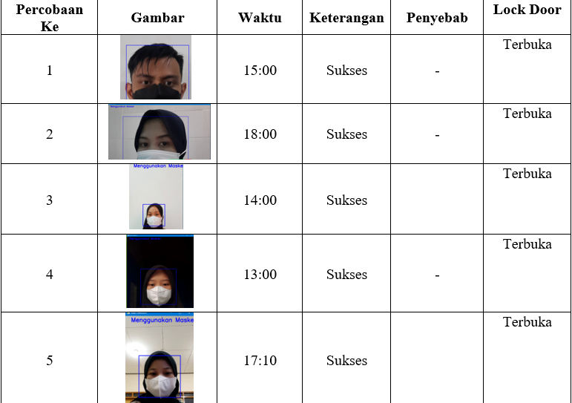

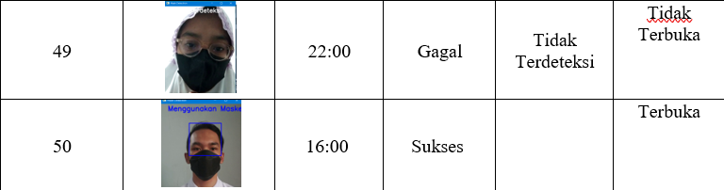
HASIL PENGUJIAN
Berikut ini adalah beberapa data hasil pengujian yang sudah kita lakukan
KEY THINGS TO KNOW ABOUT THE CORONAVIRUS
DEFEATING COVID-19

Slide 13
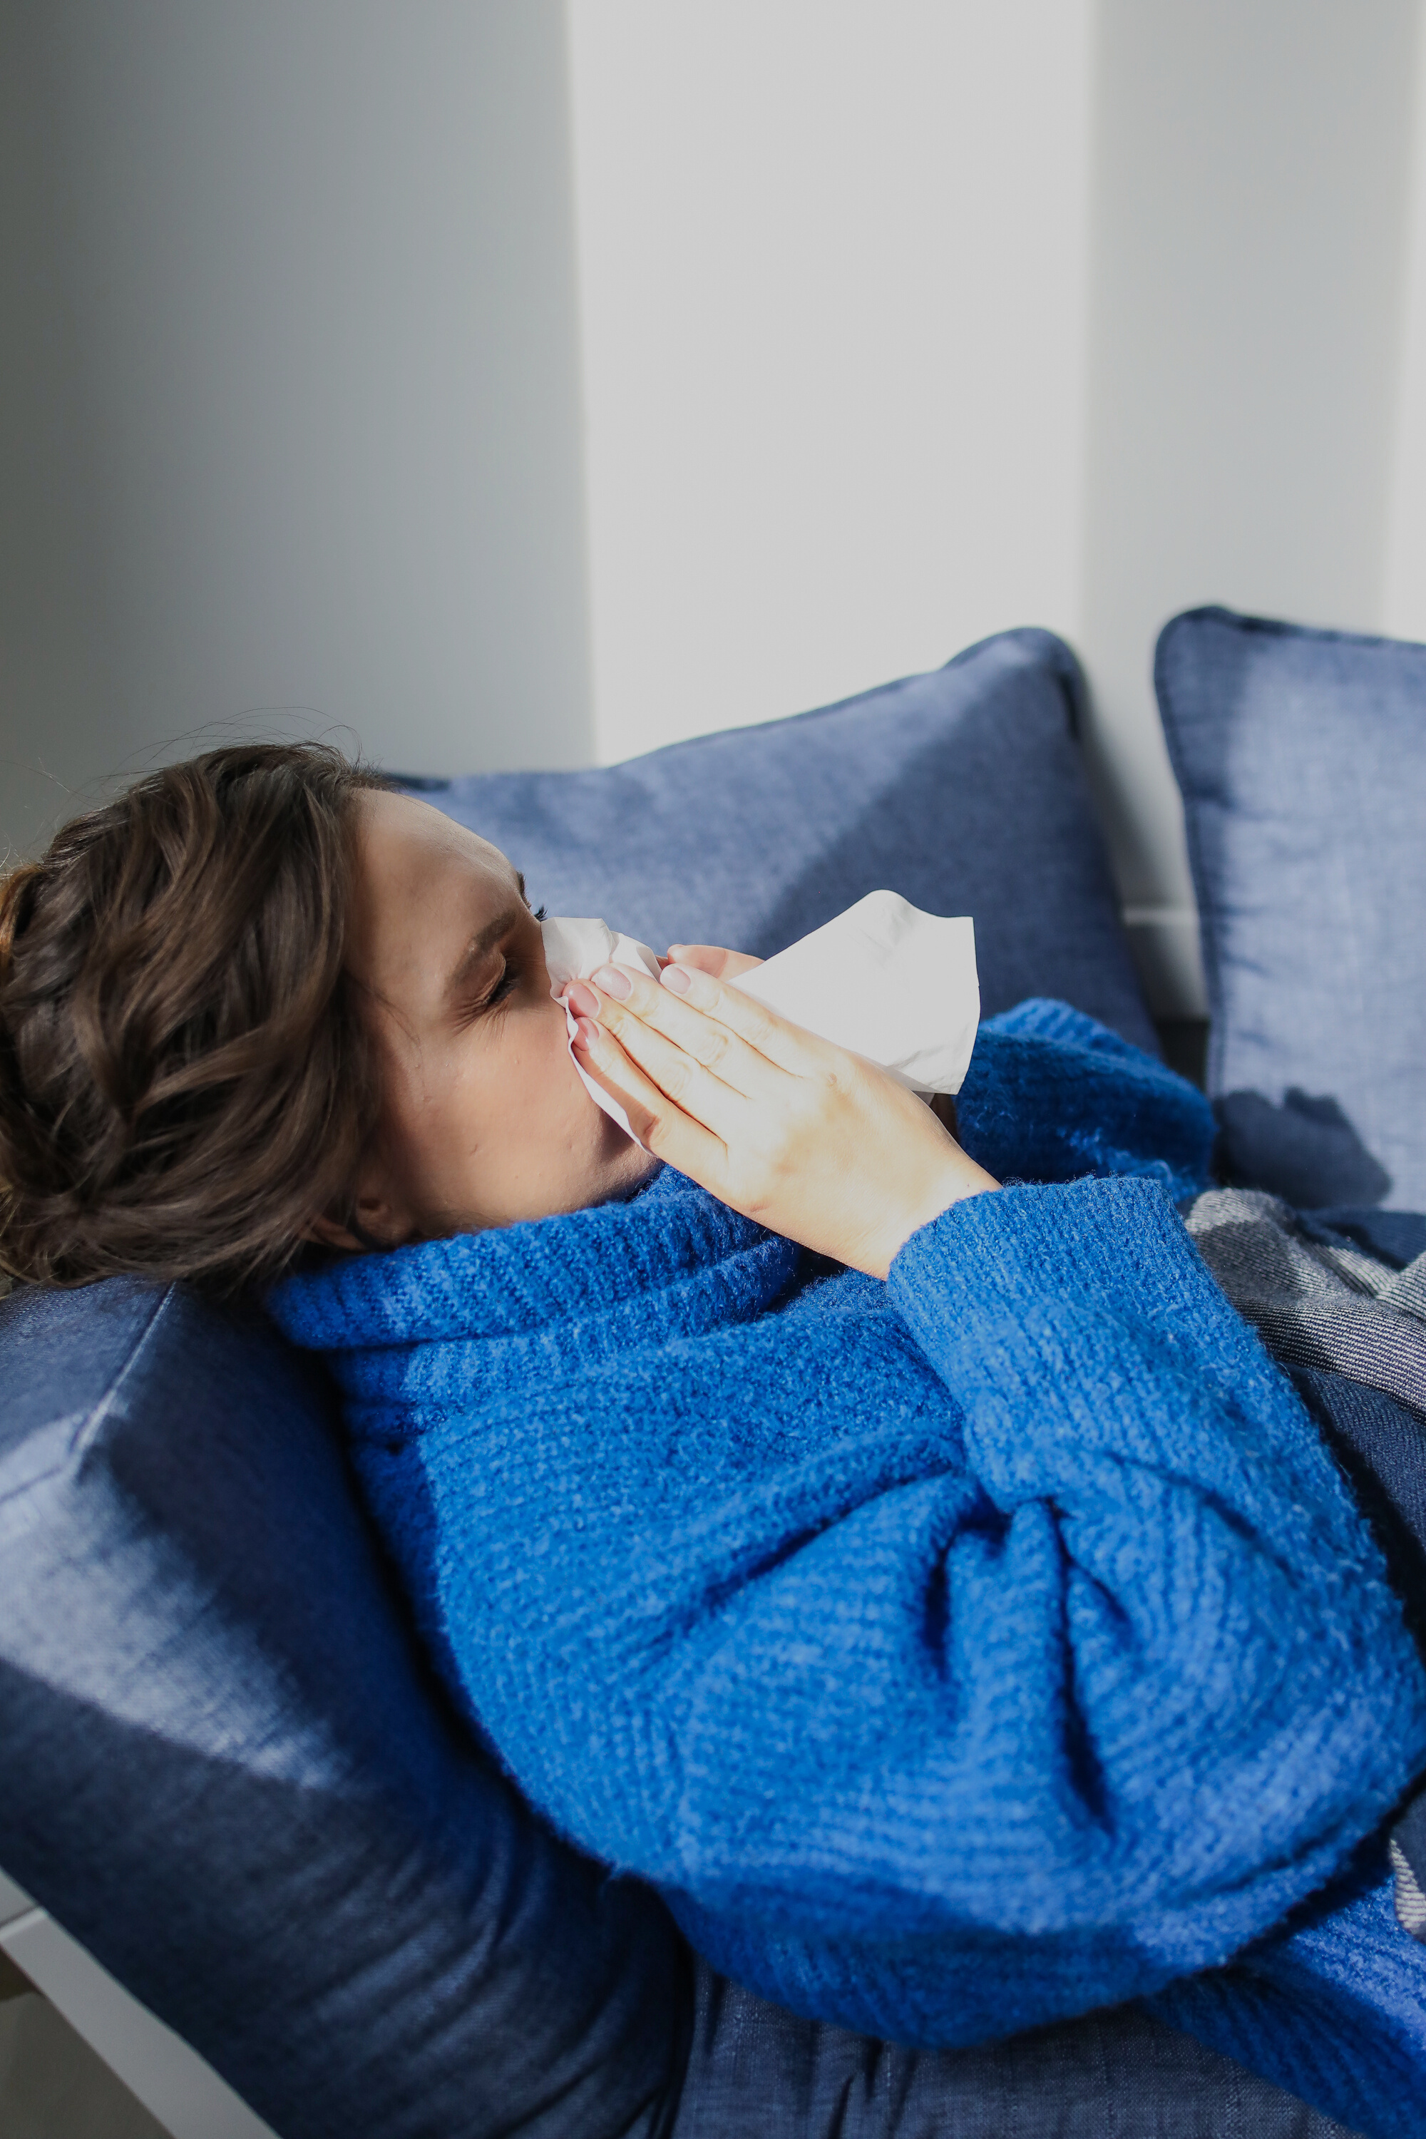

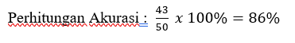
PERHITUNGAN AKURASI
Dari hasil perhitungan akurasi data pengujian diatas adalah pengaruh dalam mendeteksi masker maupun non-masker dapat menghasilkan berbeda-beda tergantung dengan kondisi pencahayaan, warna masker, penggunaan kacamata, dan lain sebagainya.
KEY THINGS TO KNOW ABOUT THE CORONAVIRUS
DEFEATING COVID-19

Slide 14


TERIMA KASIH
DESEMBER 2021
KEY THINGS TO KNOW ABOUT THE CORONAVIRUS
DEFEATING COVID-19

